Slide 1
QUIZZ XL PERF 51
Rappels
les bonnes réponses sont soulignées ou encadrées

Slide 2
Thématique : les tris
Q5.1.1 : pour trier une liste selon 1 critère de tri, il faut : 1/4
Obligatoirement sélectionner la colonne et ensuite trier
Se positionner sur une des cellules de la colonne à trier et trier
Sélectionner obligatoirement toute la feuille de calcul et trier
Sélectionner la ligne d’intitulés et trier
Notes:
Il suffit de se positionner quelque part dans la colonne critère de tri,

Slide 3
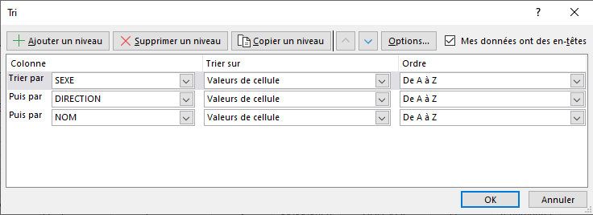
Thématique : les tris
Q5.1.2 : Trier des données selon les critères ci-dessous permettra de voir les lignes triées par : 2/4
Ordre alphabétique nom, puis par direction et enfin par sexe
Ordre alphabétique direction, puis par nom et enfin par sexe
Ordre alphabétique sexe, puis par nom et enfin par direction
Sexe, puis par direction et enfin par ordre alphabétique de nom
Notes:
C’est la première ligne qui comporte le premier niveau de tri. Donc la liste sera triée par sexe, puis par direction et enfin par ordre alphabétique de nom

Slide 4
Thématique : les tris
Q5.1.3 : une liste personnalisée se crée à partir de : 3/4
Onglet Insertion / Liste personnalisée
Onglet Révision / Autoriser les modifications de la plage
Onglet Fichier / Options / Options avancées / liste personnalisées
Onglet Données / Outils de données / Liste personnalisée
Notes:
Les listes personnalisées se gèrent à partir des options (avancées) d’Excel.

Slide 5
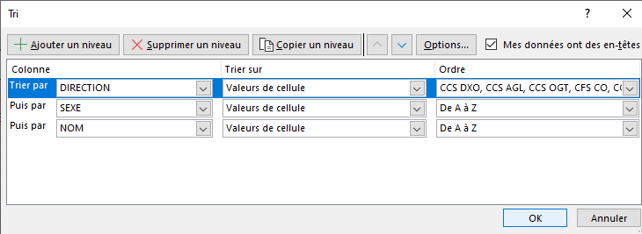
Thématique : les tris
Q5.1.4 : le critère de tri encadré permet de 4/4
De classer la plage de données par ordre alphabétique de direction
De classer la plage de données dans l’ordre préétabli de direction
De classer la plage de données par sexe
De classer la plage de données par ordre alphabétique de nom
Notes:
Utiliser une liste personnalisée comme ordre de tri permet d’appliquer un ordre pré établi dans le cadre des listes personnalisées.
Cela peut permettre, lorsqu’une colonne n’affiche que le nom du mois de trier par ordre chronologique quand même, un tri classique donnerait avril en début de liste.

